Slide 1

Del Grande Informática
Há 24 anos desenvolvendo solução de TI
Engenharia de Hardware e Software
Customização para atender necessidades específicas
Clientes de médio e grande porte em todo o Brasil
Estrutura de desenvolvimento, produção, suporte e manutenção
Produtos:
Intelix
DAC Intelicon
LFax
URA Intelicon
Gravador Intelicon
Correio de Voz
V3.0.6

Slide 2
Intelix PABX
Call Center

Slide 3
Intelix Call-Center
Definição
O módulo Call-Center do PABX Intelix é um conjunto de aplicações que possibilita
aos supervisores e atendentes
organizar sua operação telefônica
obtendo melhores níveis de satisfação e produtividade.

Slide 4
Intelix Call-Center
Definição
Fila
  Receptiva (Atendimento);
  Ativa (Discador);
Pop Up: Aplicação na estação do atendente;
Supervisor
  Configuração;
    Criação de Filas;
    Cadastro de atendente;
  Monitoramento;
  Relatórios;

Slide 5



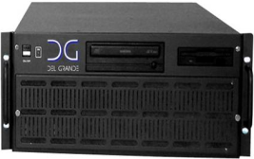





Intelix Call-Center
Ambiente 1 – Intelix Call Center
Base de Dados (Discador)
Operadora de Telefonia
Operadora VoIP
INTELIX
Programação
Monitoramento
Relatórios
Supervisão da URA
Supervisor
Atendentes com SoftPhone
Atendentes com telefone IP ou analógicos

Slide 6


Intelix Call-Center
Ambiente 2 – Intelix Call Center com PABX
Operadora de Telefonia
Operadora VoIP
Pabx
Base de Dados (Discador)
Ramais Analógicos
INTELIX
Programação
Monitoramento
Relatórios
Supervisão da URA
Atendentes com SoftPhone
Supervisor
Atendentes com telefone IP ou analógicos

Slide 7
Intelix Call-Center
Filas
Nome Ex: Vendas, Suporte, Cancelamento, etc.;
Informa posição ao cliente e tempo estimado de espera;
Estratégias de Atendimento
Nível de Serviço;
Peso;
Número máximo de chamadas na fila;
Tempo chamando atendente;
Auto pausa.

Slide 8
Intelix Call-Center
Filas
Estratégia de atendimento: Sequencial, Maior tempo livre, Menor tempo livre, Randômica, Rotativa;
Nivel de serviço: Porcentagem das chamadas atendidas dentro de um determinado limite de tempo estipulado como tempo de espera máximo desejado;
Peso: Indica a prioridade da fila. Aceita valores de 0 a 999.
Ex: Se a fila A possui peso 2, a fila B com peso 6 e o atendente recebe ligações das duas filas, os clientes da FILA B serão atendidos primeiro;
Auto-pausa: Atendente é pausado se não atender chamada.

Slide 9
Intelix Call-Center
Supervisão
Existem três modos de escuta de um ramal:
Escuta: O supervisor escuta atendente e o cliente;
Escuta e fala discreta:
- Supervisor escuta atendente e o cliente
- Supervisor fala com atendente
Fala discreta: Supervisor fala com o atendente

Slide 10
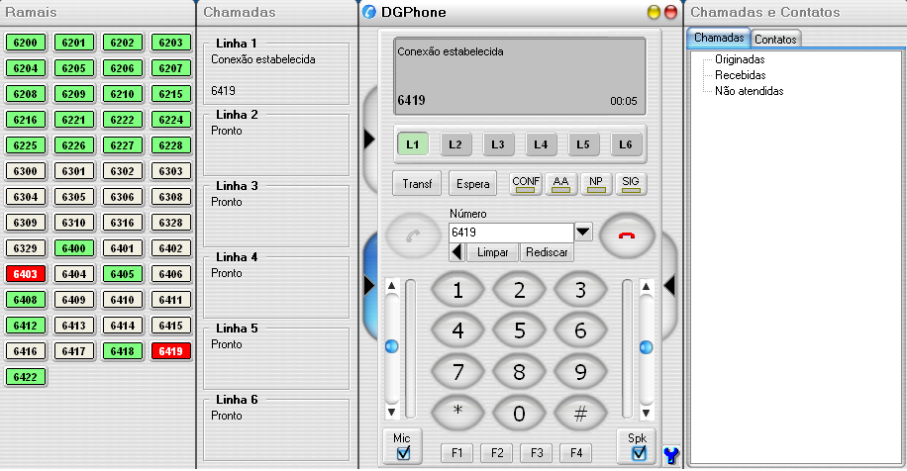
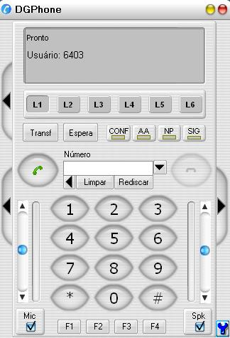
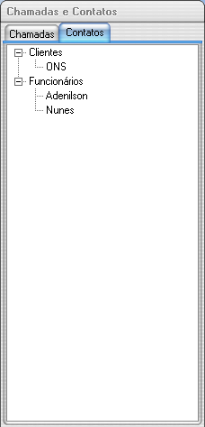
Intelix Call-Center
Aplicativos
Interface de telefonia via softphone
Display;
Teclado virtual;
Múltiplas linhas;
Modo conferência;
Transferência;
Chamada em espera;
Opção Mute e Não Perturbe;
Controle de volume do microfone e alto-falante.

Slide 11
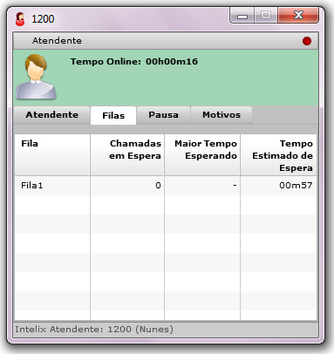
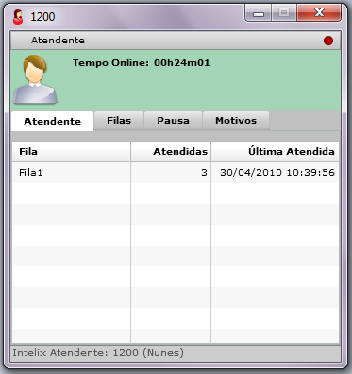
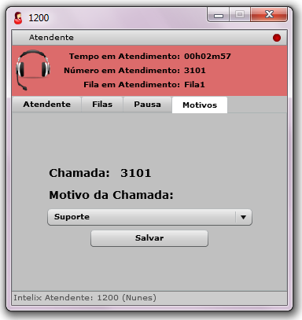
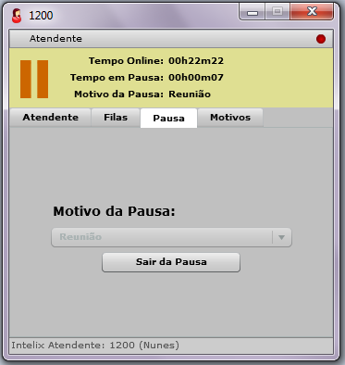
Intelix Call-Center
Aplicativos
Intelix Atendente
Status do atendente;
Informações de filas e chamadas;
Sinalização de pausa;
Sinalização de motivo da chamada;

Slide 12
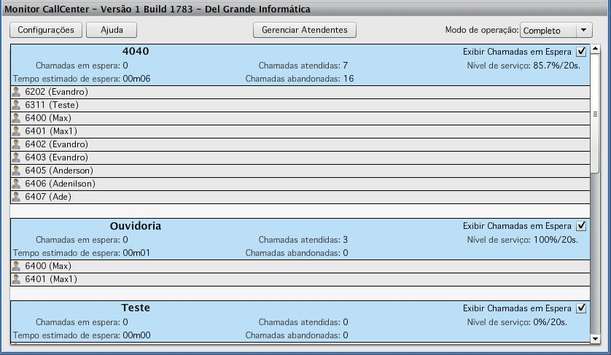
Intelix Call-Center
Aplicativos

Slide 13
Intelix Call-Center
Outros Recursos
Discador
Softphone
Servidor de Fax
Gravador
Correio de Voz
Integração a CRM

